Slide 3
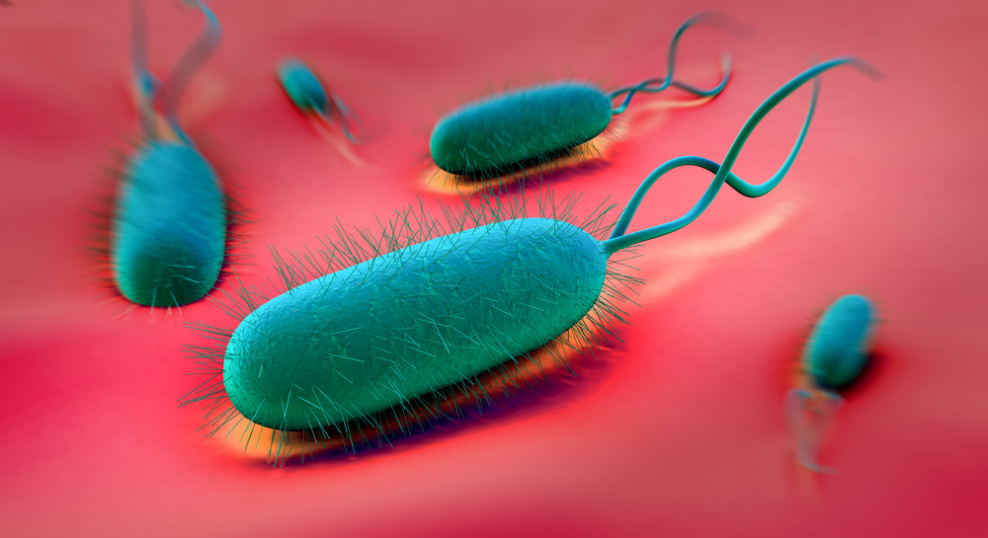
Đây là vi khuẩn gây bệnh gì?
Vi khuẩn gây bệnh tả

Slide 4
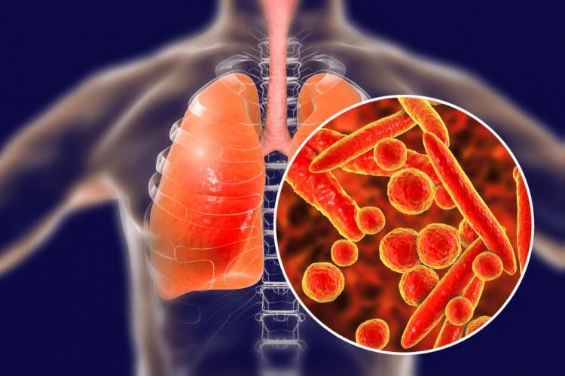
Đây là vi khuẩn gây bệnh gì?
Vi khuẩn
gây bệnh lao phổi

Slide 5
Sơ đồ hoá
chủ đề Vi khuẩn

Slide 6
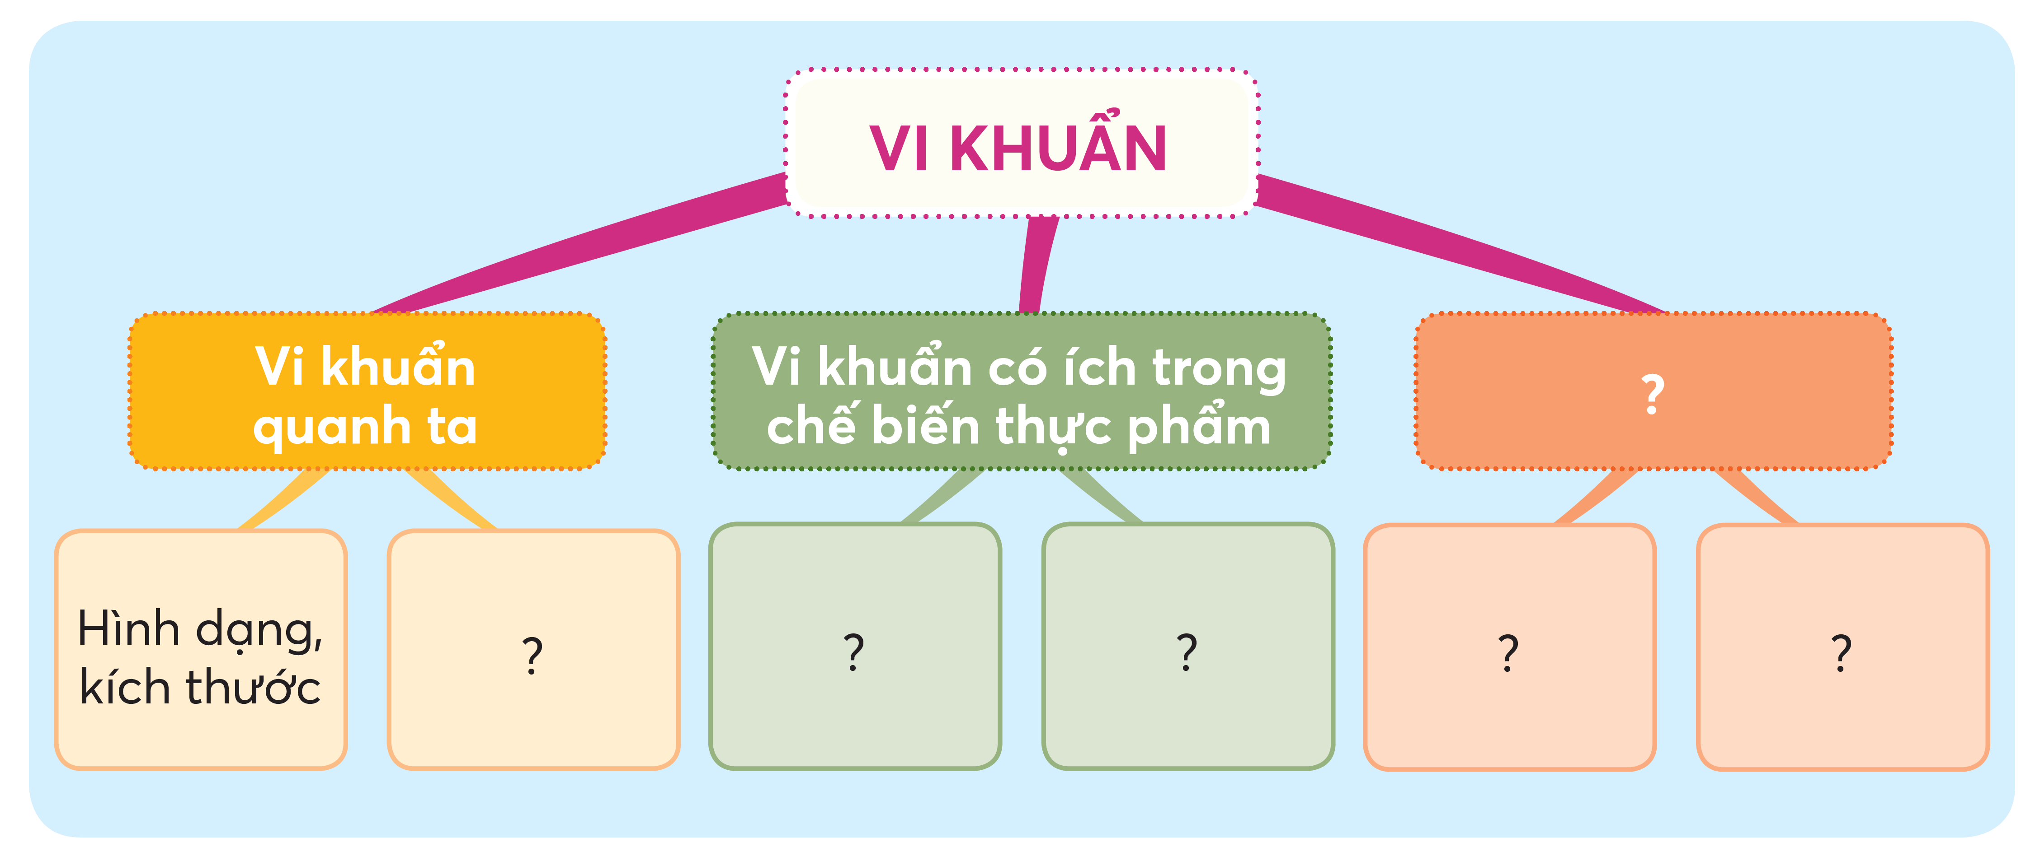
Em hãy hoàn thành sơ đồ với chủ đề :Vi khuẩn và chia sẻ với bạn theo gợi ý.( Trao đổi nhóm 4 )

Slide 7
Nơi sống: khắp mọi nơi trên trái đất...
Một số bệnh ở người do vi khuẩn gây ra
Vi khuẩn
lác-tíc
Làm ra dưa cải muối, sữa chua...
Hình dạng: hình que, hình xoắn và hình cầu,...
Kích thước: nhỏ, quan sát dưới kính hiển vi..
Bệnh tả
Bệnh lao phổi

Slide 8
Em tập làm tuyên truyền viên

Slide 9
Em hãy tuyên truyền với các bạn, gia đình, cộng đồng cùng thực hiện. ( Trao đổi nhóm 3 )

